Slide 1
Sesión 11 y 12 Diagrama de actividades(II)
Unidad 3
Modelado del comportamiento dinámico del sistema
Mg. Gustavo G. Delgado Ugarte

Slide 2
Nodos de Control
Los nodos de control de un diagrama de actividad son
Nodo inicial
Nodo final
Decisión
Unión
División y Sincronización

Slide 3

Nodos Inicio y Terminación
El nodo Inicial, es el punto de partida para el flujo de una actividad
Puede haber un nodo por diagrama
El nodo final, hace que el flujo definido termine, es decir, todas las acciones y los flujos dentro de esa actividad se cerrarán
Puede haber muchos nodos finales

Slide 4
Flujos Paralelos
Se puede representar actividades paralelas utilizando divisiones(Forks) y uniones(Joins)
Luego de la división(fork) el flujo se divide en dos o más flujos paralelos
La unión(join) significa que todas las acciones entrantes deben finalizar antes de que el flujo pueda continuar
Divisiones y uniones parecen idénticos, ambos son dibujados como barras gruesas pero se pueden diferenciar
Divisiones, tienen múltiples flujos de salida
Uniones ,tienen varios flujos de entrada

Slide 5
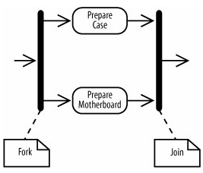
Flujos Paralelos

Slide 6
Flujos Paralelos
Cuando las acciones ocurren en paralelo, no necesariamente significa que terminarán al mismo tiempo
De hecho, una tarea terminará muy probablemente antes que la otra
La unión impide al flujo continuar hasta que todos los flujos entrantes se completen

Slide 7
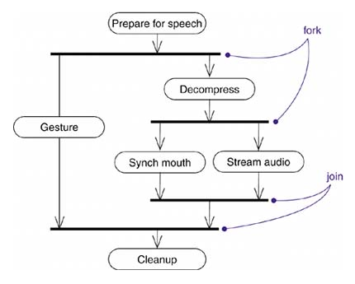
Flujos Paralelos

Slide 8
Estado de acción
Es un estado cuyo propósito es ejecutar una acción de entrada, después de la cual realiza una transición de finalización hacia otro estado
El estado es atómico
No puede ser terminado por un evento externo
No tiene acciones, ni transiciones internas
Conceptualmente se hace al instante, aunque en la práctica demore algún tiempo
Puede tener múltiples transiciones de salida con estados de guarda, pero por lo general lleva sólo una
No tiene una representación especial; se representa como un estado ordinario

Slide 9
Señales
Las señales representan las interacciones con los participantes externos
Las señales son mensajes que pueden ser enviados o recibidos
Recibir la señal tiene el efecto de despertar una acción en el diagrama de actividad
El receptor de la señal sabe cómo reaccionar a la señal y espera que la señal llegará en algún momento, pero no sabe exactamente cuándo
Enviar señales, las envía a un interlocutor externo
Las señales se envían de forma asincrónica, es decir, la actividad no espera a la respuesta, se mueve inmediatamente a la siguiente acción después de que la señal se envía

Slide 10
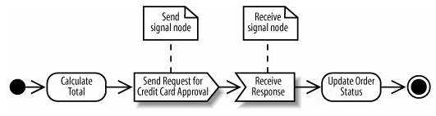

Señales

Slide 11
Particiones (o swimlanes)
Las actividades pueden involucrar a participantes diferentes, como diferentes grupos o funciones en una organización o sistema
Las particiones se utilizan para mostrar que participante es responsable de que acciones
Las particiones dividen el diagrama en columnas o filas (dependiendo de la orientación de su diagrama de actividades) y contienen acciones que se llevan a cabo por un grupo responsable
Las columnas o filas se refieren a veces como swimlanes

Slide 12
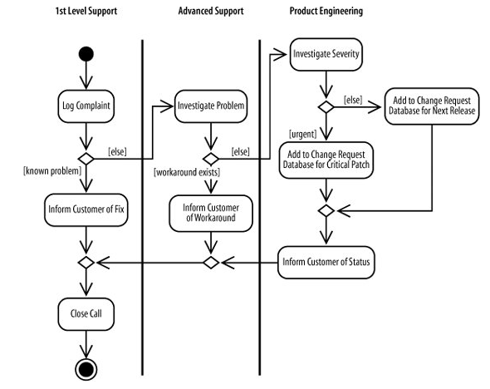
Particiones (o swimlanes)

